Slide 1
Conventional PAM:
move the sample stage to a point → fire one pulse → record one A-line → move to the next point
Which is Slow because:
The stage is heavy (must accelerate, stop, settle), and one pulse gives only one A-line
Three ways to go faster:
① move a light mirror instead of the stage (scanners)
② several foci per pulse (multifocal)
③ acquire fewer points, let AI fill in.
Notes:
Traditional PAM moves the whole sample stage point by point, so it's slow. This chapter describes three ways to speed up: faster scanners, multiple foci, and AI reconstruction.
改变什么 对应方法
更快地改变测量位置 音圈、MEMS、振镜、多面镜
一次测量多个位置 多焦点及其不同接收方式
减少实际测量的位置 AI 辅助重建

Slide 2
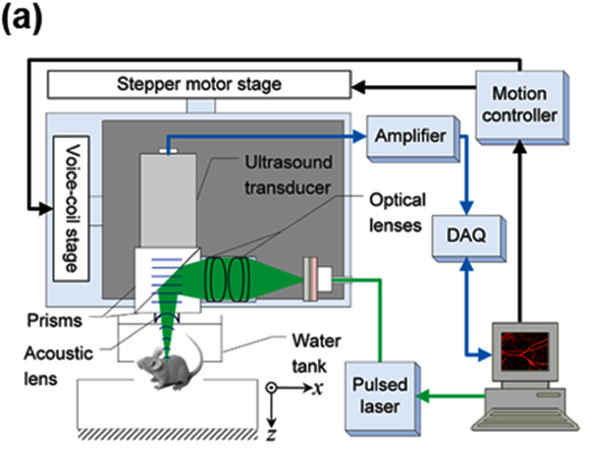
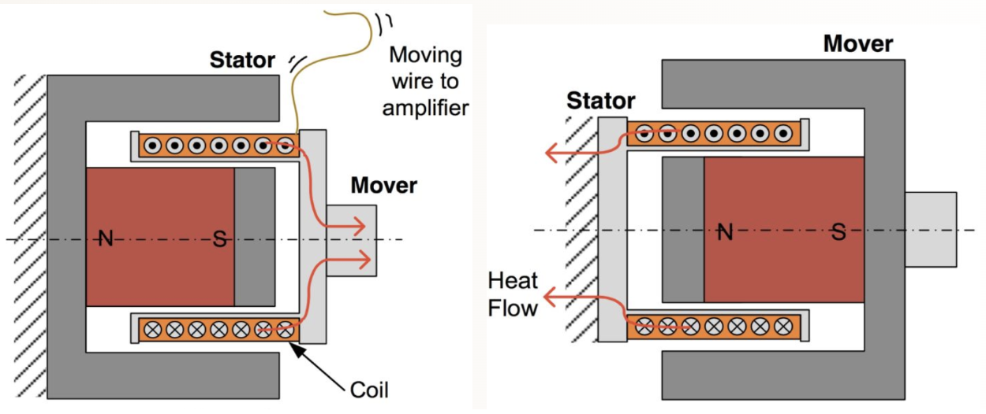
Voice-coil scanning
A coil moves the imaging head directly
Light excitation and sound detection move together
The moving mass limits the speed
Fig. 3a: the scanning head moves along the fast axis
40 Hz B-scan over 1 mm
Park et al. (2025), Fig. 3a, Ref. 77.
Notes:
中文理解
先想清楚为什么要扫描：常规单焦点 PAM 在一个横向位置记录一条光声波形，再对其他位置重复。许多横向位置组成一条扫描线，多条线覆盖一片区域。采集可以在连续移动过程中同步完成，并不要求每个点都停住。成像要快，移动、激光激发和采集必须配合。
本页的器件是音圈驱动器（voice coil）。线圈通电，在磁场中受到力，带动安装在它上面的部件运动。可以把它理解为可控制方向和大小的电磁推力。与丝杠先旋转、再把旋转转换成直线运动的结构相比，音圈可以直接产生直线运动，适合快速往复扫描。这不是说所有音圈系统都一定比所有丝杠系统快。
逐句理解
1. A coil moves the imaging head directly. 线圈直接带动扫描头移动。图 3a 的扫描头包括光学和声学部件。换能器没有因此发射激光；它负责接收样品产生的声音。
2. Light excitation and sound detection move together. 把照光和接收声音的部件作为一组移动，更容易在扫描过程中保持两者对准。
3. The moving mass limits the speed. 整组部件有质量，要加速、减速和反向。同样推力下，越重越难快速改变运动状态，所以速度有上限。
图怎么读
先指 Voice-coil stage，再指它带着移动的 Optical lenses 和 Ultrasound transducer。绿色是光路。声信号经换能器变成电信号，然后经过 Amplifier 和 DAQ。Stepper motor stage 提供另一个扫描方向。Prisms 帮助安排光和声的路径，Acoustic lens 聚焦接收声波，Water tank 提供声耦合。这里的 optical/acoustic alignment 指照光区域和高灵敏度接收区域相配。
教授可能追问
Q: Why is it called direct drive?
A: The electromagnetic force directly produces linear motion.
中文：线圈的电磁力直接造成直线运动，不必先通过丝杠转换。
Q: What becomes the limitation?
A: The force must accelerate the mass of the scanning head.
中文：驱动力要带动整个扫描头，不能无限加快往返。
数字归属
综述正文的 40 Hz、1 mm 对应 2011 年 Ref. 77 和本页图 3a。40 Hz 是每秒约 40 条 B-scan，不是每秒 40 幅完整区域图。表 2 音圈一行的 313 kHz、25 Hz、2 × 2 mm 对应 2023 年 Ref. 70 的 UV-PARS，是另一套系统，不要拼成同一台系统的参数。UV-PARS 的全称为 ultraviolet photoacoustic remote sensing，中文为紫外光声遥感；其光学读出方式不同于本页常规换能器接收的例子。
English speaking script
This method moves the imaging head with a voice coil. The coil produces a direct linear force, so the head can move back and forth rapidly. In this example, the optical and acoustic components move together, which helps maintain their alignment. The limitation is the moving mass. The heavier the head is, the harder it is to accelerate and reverse its direction.
Sources
Park et al., A comprehensive review of high-performance photoacoustic microscopy systems, Photoacoustics 44 (2025) 100739, section 3.1.1 and Fig. 3a. https://doi.org/10.1016/j.pacs.2025.100739
Wang et al., Fast voice-coil scanning optical-resolution photoacoustic microscopy, Optics Letters 36 (2011) 139–141. https://authors.library.caltech.edu/records/j2w0c-49768
Image: cropped from the supplied review, Fig. 3a; original credit Optica Publishing Group.
图中标签：全称与功能
Voice-coil stage: directly translates the imaging head.
音圈平台：以电磁推力直接带动扫描头做直线运动。
Stepper motor stage: provides the other scan direction.
步进电机平台：提供另一个方向的扫描。
Optical lenses: guide and focus the excitation light.
光学透镜：传递并聚焦激发光。
Prisms: combine the optical and acoustic paths.
棱镜：安排光和声的路径，使激发与接收对准。
Acoustic lens: focuses ultrasound reception.
声透镜：使接收对某个声学焦区更敏感。
Pulsed laser: supplies short excitation pulses.
脉冲激光器：提供短光脉冲。
Ultrasound transducer: converts sound into voltage.
超声换能器：把接收到的声压变化转成电压信号。
Water tank: provides a sound-coupling medium.
水槽：提供声耦合介质。
Motion controller: controls the stage trajectory.
运动控制器：控制平台按设定轨迹移动。
Amplifier: increases the received voltage signal.
放大器：提高接收电信号的幅度。
DAQ = Data acquisition: records voltage waveforms.
DAQ：数据采集，记录随时间变化的电压波形。
x, y, z: coordinate axes in this schematic.
x、y、z：这张示意图定义的坐标轴，不自动等同于本机面板的运动轴。

Slide 3
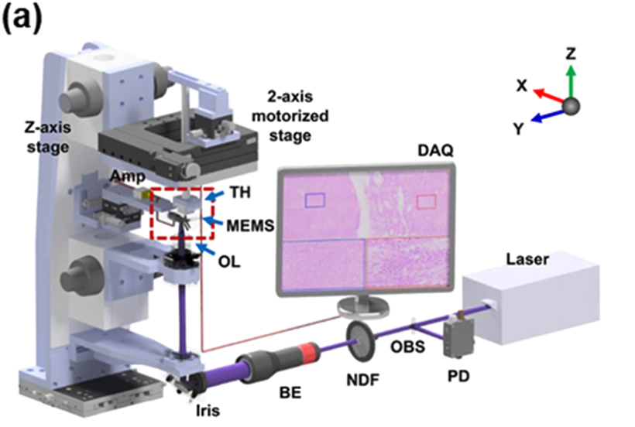
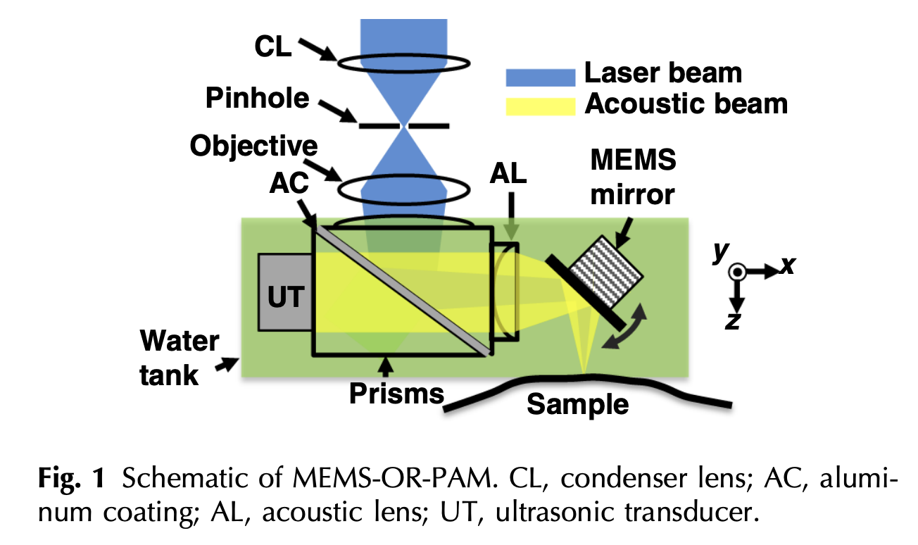
MEMS scanning
A small mirror tilts to scan the focus
A suitable mirror can steer both light and sound
Mirror size and scan angle limit the imaging area
Fig. 4a: a MEMS mirror sits inside the imaging head
Park et al. (2025), Fig. 4a, Ref. 80. Yao et al., J. Biomed. Opt. 2012 (Ref. 71), Fig. 1
Notes:
中文理解
MEMS 是 micro electro mechanical systems，微机电系统。在这类扫描方案里，关键部件是一面可以受控转动的小镜子。镜面倾斜一点，反射光的方向就变一点；后面的聚焦光学把方向变化变成样品上光点位置的变化。你可以想象激光笔先照镜子，再照到远处：转镜子时，光点会移动。PAM 还需要聚焦光学形成小光斑，这个生活例子只帮助理解改变方向。
逐句理解
1. A small mirror tilts to scan the focus. 倾斜的是镜子，因此可以改变焦点的位置。MEMS mirror 本身不是激光源，也不是换能器。
2. A suitable mirror can steer both light and sound. 对适合水中工作的专用镜面，激光可以被它反射，样品返回的超声也可以被它反射到探头。这样扫描时两条路径仍能配合。不是所有 MEMS 镜子都防水，也不是所有设计都同时扫描光和声。
3. Mirror size and scan angle limit the imaging area. 镜面大小决定能接住多宽的光束或声束，转角决定能扫多大的范围；还要结合后面的光学系统。小镜子易于快速运动，但不表示扫描范围无限大。
为什么能快
与来回移动一整组扫描头相比，主要转动一个较轻的镜面，通常更容易快速改变角度。但 MEMS 仍然有机械运动；不能说它没有运动部件。驱动力、镜面结构、转角以及水中阻力都会影响性能。
图怎么读
指图中的 MEMS 标签和红色虚线框。Laser 提供脉冲光，光经光学部件到达成像头，MEMS 决定扫描方向。二维平台仍可承担另一个扫描方向或大范围移动。图中 DAQ 为数据采集，Amp 为放大器，OL 为物镜，BE 为扩束器，NDF 为中性密度滤光片，OBS 为光分束器，PD 为光电探测器，TH = tissue holder，组织样品架。只要讲清 MEMS 在扫描头中的作用，不需要把每个光学元件当作本页的加速创新。
教授可能追问
Q: Does one MEMS axis give a whole area image?
A: One axis scans a line. A second scanning direction is needed to cover an area.
中文：单轴通常负责一条扫描线，另一个方向可以由平台或另一个扫描轴完成。
Q: Why use water?
A: Water provides an acoustic coupling path from the sample to the detector.
中文：这里需要把样品产生的超声有效传到探头。普通水浸式 PAM 利用水耦合；不应据此说所有光声系统都必须用水。
数字归属
正文和表 2 的 400 Hz 例子是 2012 年 Ref. 71。原研究报告 3 mm 扫描范围内的 400 Hz B-scan；2 × 5 mm² 的区域以 0.8 Hz 体积帧率扫描。本页选用的 Fig. 4a 来自 2021 年 Ref. 80，用来说明 MEMS-UV-PAM 的结构；不要把 Ref. 71 的 400 Hz 直接写成本图系统的参数。
English speaking script
MEMS scanning changes the position of the focus by tilting a small mirror. Moving a mirror can be easier than moving a complete imaging head. In a suitable water-compatible design, the mirror can steer the excitation light and returning sound together. The useful scan range still depends on the mirror size, its angle, and the optical design.
Sources
Park et al. (2025), section 3.1.2 and Fig. 4a, original Ref. 80. https://doi.org/10.1016/j.pacs.2025.100739
Yao et al., Wide-field fast-scanning photoacoustic microscopy based on a water-immersible MEMS scanning mirror, J. Biomed. Opt. 17 (2012) 080505. https://www.its.caltech.edu/~coil/epub/2012/YaoJ_2012_JBO_v7_p080505.pdf
Original Fig. 1 caption for abbreviations: https://doi.org/10.1002/lpor.202100124
Image: cropped from the supplied review, Fig. 4a; original credit John Wiley and Sons.
图中标签：全称与功能
MEMS = Microelectromechanical systems: tilts the mirror.
MEMS：微机电系统，本图的微型机械镜面用来扫描。
OL = Objective lens: focuses the excitation light.
OL：物镜，把激发光聚焦。
BE = Beam expander: increases the beam diameter.
BE：扩束器，增大光束直径。
NDF = Neutral density filter: attenuates light.
NDF：中性密度滤光片，减小光强。
OBS = Optical beam splitter: divides the light path.
OBS：光分束器，分出一部分光到另一条路径。
PD = Photodiode: detects a portion of the laser light.
PD：光电二极管，将检测到的部分光转成电信号。
Iris: an adjustable aperture in the light path.
Iris：可调光阑，限制通过的光束范围。
TH = Tissue holder: supports the tissue sample.
TH：组织样品架，承载样品，不是 transducer holder。
Amp = Amplifier: increases the electrical signal.
Amp：放大器，放大接收电信号。
DAQ = Data acquisition: records electrical signals.
DAQ：数据采集，记录电信号。
2-axis motorized stage: positions the imaging head.
二维电动平台：进行两个方向的定位或扫描。
Z-axis stage: adjusts the vertical position.
Z 轴平台：调整竖直位置。
Laser: supplies the excitation light.
Laser：提供激发光。
x, y, z: coordinate directions shown in the figure.
x、y、z：示意图的坐标方向，实际运动轴由系统定义。
中文理解、逐句解释与原有问答
中文理解
MEMS 是 microelectromechanical systems，微机电系统。在这类扫描方案里，关键部件是一面可以受控转动的小镜子。镜面倾斜一点，反射光的方向就变一点；后面的聚焦光学把方向变化变成样品上光点位置的变化。你可以想象激光笔先照镜子，再照到远处：转镜子时，光点会移动。PAM 还需要聚焦光学形成小光斑，这个生活例子只帮助理解改变方向。

Slide 4
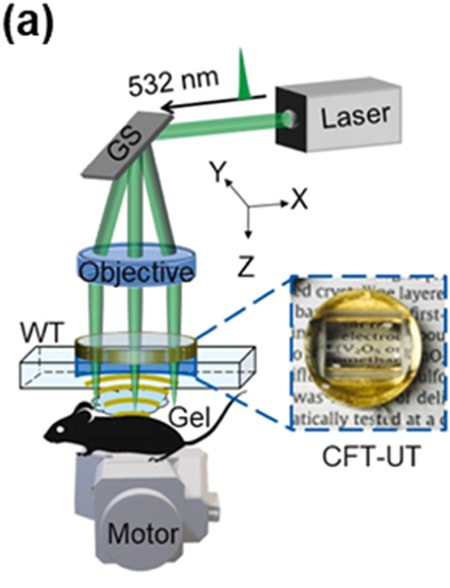
Galvanometer scanning
An electric motor controls the mirror angle.
The optical focus moves as the mirror turns.
The scan must stay within the detector's sensitive region.
Fig. 5a: optical scanning with a line-shaped acoustic focus
Park et al. (2025), Fig. 5a, Ref. 88.
Notes:
中文理解
Galvanometer scanner 在这里叫振镜扫描器，或 galvo。翻译成电流计容易让你以为它只测电流；本节说的是用电机控制镜面角度的光束扫描器。镜子不需要搬到样品上的各个位置，只需转动角度，聚焦后的光点就能在样品上移动。
逐句理解
1. An electric motor controls the mirror angle. 电信号驱动电机，电机带动镜子转动到需要的角度。
2. The optical focus moves as the mirror turns. 镜子改变光的方向，聚焦光学把这种变化映射成焦点的位置变化。激光本身和样品不需要都在快轴上往返移动。
3. The scan must stay within the detector's sensitive region. 光点扫到某个位置后，探头还必须能有效接收到那个位置发出的声音。如果光点扫出有效接收范围，信号可能变弱。
MEMS 与 galvo 的区别
两者都可以通过镜面角度改变扫描位置。MEMS 是微加工的小型机械结构；galvo 通常使用电机驱动的镜面组件。综述强调 galvo 的稳定性和可控性，但不能由名称断言任何 galvo 都比任何 MEMS 更快或更稳。
本图如何解决接收范围问题
GS = galvanometer scanner，图上方的扫描镜。Objective = 物镜，把光聚焦。CFT-UT = cylindrically focused transparent ultrasound transducer，柱面聚焦透明超声换能器。透明意味着光可以穿过它；柱面聚焦在一个横向方向收紧声学探测，在另一个方向形成较长的线状敏感区。光点沿这条敏感线扫描，探头可以保持不动。图中的多条绿色光路表示扫描到不同位置的光路示意，不表示这一单焦点方案在同一脉冲产生多个焦点。WT = water tank，水槽；Gel = 耦合凝胶；Motor 为另一方向的机械扫描。
教授可能追问
Q: Why can moving only the light cause a problem?
A: The optical focus may leave the region where the detector is sensitive.
Q: How does this example address that?
A: The detector has a long acoustic focal line, and the optical focus scans along it.
数字归属
本图 Ref. 88 的结果是 9 mm 扫描范围、500 Hz B-scan。表 2 的 galvo 一行是 Ref. 73，虽然也写 500 Hz，却是另一套系统和不同成像区域，不能混用。500 Hz B-scan 表示每秒 500 条截面扫描，不是每秒 500 次完整区域扫描。
English speaking script
A galvo uses a motor to control a mirror angle. Turning the mirror moves the focused light across the sample. In this example, the ultrasound detector stays fixed. Its sensitive region extends along a line, and the light focus scans along that line. This allows fast optical scanning while keeping the signal detectable across the scan.
Sources
Park et al. (2025), section 3.1.3 and Fig. 5a. https://doi.org/10.1016/j.pacs.2025.100739
Chen et al., High-speed wide-field photoacoustic microscopy using a cylindrically focused transparent high-frequency ultrasound transducer, Photoacoustics 28 (2022) 100417. https://doi.org/10.1016/j.pacs.2022.100417
Image: cropped from the supplied review, Fig. 5a, original Ref. 88.
图中标签：全称与功能
GS = Galvanometer scanner: steers the laser beam.
GS：振镜扫描器，通过转动镜面改变光传播方向。
Objective: focuses light onto the sample.
Objective：物镜，将光聚焦到样品。
WT = Water tank: provides acoustic coupling.
WT：水槽，提供声耦合。
Gel = Coupling gel: connects the acoustic path.
Gel：耦合凝胶，帮助连接样品与探头的声学路径。
CFT-UT = Cylindrically focused transparent
CFT-UT 全称第一部分：柱面聚焦、透明。
ultrasound transducer: receives sound along a focal line.
全称合起来是 cylindrically focused transparent ultrasound transducer。它让光通过，并沿线状声学焦区接收声音。
Motor: moves the sample along the other scan axis.
Motor：沿另一个方向移动样品。
532 nm: excitation wavelength, not a repetition rate.
532 nm：激发光波长，不是激光脉冲重复频率。

Slide 5
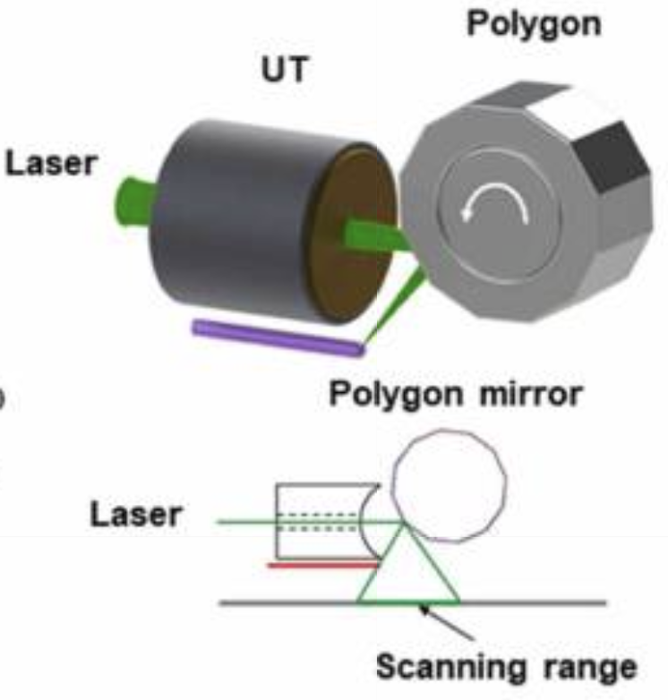
Polygon-mirror scanning
A rotating mirror has many reflective faces.
Each face sweeps the beam across a scan line.
Fig. 6a detail: successive faces repeat the line scan
Park et al. (2025), Fig. 6a, Ref. 74.
Notes:
中文理解
Polygon mirror 是多面镜。把它想象成一根不断旋转、侧面贴满镜子的柱体。一个镜面转过来时，反射方向持续变化，光点就扫过一条线；随后下一个镜面到达工作位置，再完成下一次扫描。
逐句理解
1. A rotating mirror has many reflective faces. 这是有多个反射面的旋转部件，不是同时工作的多个激光焦点。
2. Each face sweeps the beam across a scan line. 一个镜面的有效角度范围对应一段扫描。下一个镜面接着工作，所以转子可以一直朝同一个方向转。实际系统有非成像区和面与面之间的过渡时间，不能说整个旋转周期都能采到有效图像。
3. Laser pulses must match the scan position. 采集某个脉冲时必须知道镜面把光扫到了哪里，才能把信号放到图像中正确的位置。这就是扫描和激光/采集的同步。
为什么能快
往复扫描需要频繁加速、减速、反向；多面镜允许转子连续旋转，各个面依次承担扫描线。它仍受转速、可用扫描范围、激光脉冲数量和采集能力限制。
图怎么读
先指 Polygon 和白色旋转箭头，再指绿色 Laser 路径和底部 Scanning range。UT = ultrasound transducer。图中的环形探头使光通过中心区域，专用多面镜同时安排光束和返回声束的路径。这是水浸式实现的一部分，不代表所有多面镜方案都必须在水中。
水阻尼是什么
镜子在水中高速运动，会受到水的阻力，可能带来振动或不稳定。综述后面的另一种方案将旋转镜放到空气中，只扫描光，用具有长条敏感区的柱面聚焦探头接收声音。这样减轻水对运动镜面的阻力，但仍必须匹配光扫描范围和声学接收范围。
教授可能追问
Q: Does a 12-facet mirror create 12 simultaneous spots?
A: No. The faces usually provide successive line scans as the rotor turns.
Q: Is it always the fastest method?
A: The actual imaging time also depends on the laser, sampling, scan area, and detection.
数字归属
本图 Ref. 74 使用 12 面多面镜。综述报告 11 × 7.5 × 1.5 mm³ 的体积成像范围和 2 Hz 体积帧率，即约每 0.5 秒获得一次该体积数据。表 2 的 B-scan 2 kHz 是每秒 2000 条线；不能与 2 Hz 体积帧率混为一谈。约 10 μm 是该系统的横向分辨率量级，不代表多面镜本身只能达到这一分辨率。
English speaking script
A polygon scanner uses many mirror faces on a continuously rotating rotor. Each face sweeps the beam across a scan line, and the next face repeats the scan. Continuous rotation avoids reversing the rotor for every line. The laser and acquisition timing must still match the beam position. In water, drag and vibration can also limit performance.
Sources
Park et al. (2025), section 3.1.4 and Fig. 6a. https://doi.org/10.1016/j.pacs.2025.100739
Zhu et al., Real-time whole-brain imaging of hemodynamics and oxygenation at micro-vessel resolution with ultrafast wide-field photoacoustic microscopy, Light: Science & Applications 11 (2022) 138, original Ref. 74.
Image: detail of supplied review Fig. 6a, reused from the user's original slide.

Slide 6
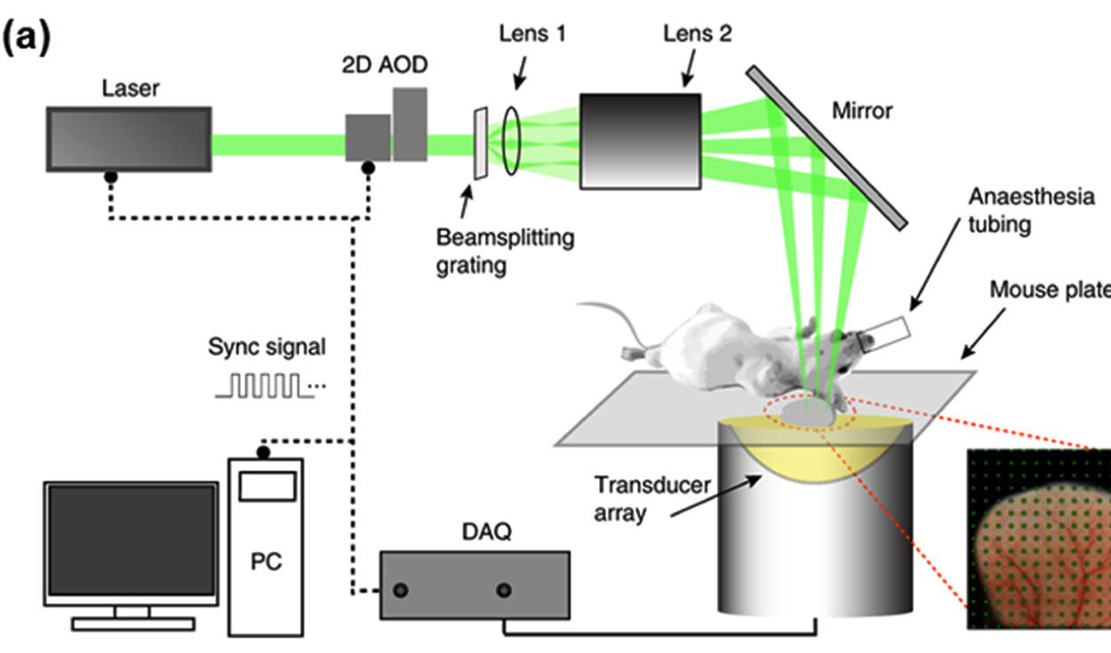
Multiple foci with an array detector
A grating or lens array creates many light spots.
One pulse excites several positions at once.
A detector array helps separate their sound signals.
Fig. 7a: a grating forms spots that an ultrasound array detects
Park et al. (2025), Fig. 7a, Ref. 75.
Notes:
中文理解
前四页主要改变光点怎么移动。本页改变一次激光照射可以测多少个位置。Focal spot 是聚焦后的光点；multifocal 意味着有多个焦点。
逐句理解
1. A grating or lens array creates many light spots. 分束衍射光栅利用有规则的微结构，把光分到不同方向，再经透镜形成多个焦点。微透镜阵列则是一排或一片小透镜，每个小透镜形成一个光点。本图用的是分束光栅，不是微透镜阵列；二者是产生多焦点的不同光学实现。
2. One pulse excites several positions at once. 单次脉冲同时让几个位置吸收光、产生声波，因此一次可以获得多个位置的信息。加速来自并行采样，并不要求激光的重复频率也按相同比例增加。
3. A detector array helps separate their sound signals. 探测阵列有多个接收单元，接收位置不同，可以利用各通道的到达时间和信号信息重建声源分布。不是简单地规定一个探测器只听一个焦点；通常多个通道都会收到多个声源的信号。
为什么仍然要扫描
多个光点之间有间隔，一次只照亮一组离散位置。移动整组光点后，才能补上间隙，形成更密集的图像。因此多焦点不自动等于完全不扫描。
图怎么读
指 Beamsplitting grating，再指到达样品的多条绿色光路，最后指下方 Transducer array。图中 2D AOD 是二维声光偏转器：用晶体中的受控声波改变光传播方向，负责扫描多焦点图案；这里仅需知道它移动的是整组光点。Lens 1/2 和 Mirror 把分束后的光传到样品。DAQ 同时记录阵列通道，PC 处理数据。绿色点阵小图表示多焦点在样品表面的排布。
理想加速的教学例子
如果要采 100 个位置，单焦点每个脉冲获得 1 个位置，需要 100 次。假设 4 个焦点每次都能获得 4 个独立、足够强的位置响应，则可以用 25 次完成同样的采样位置数。这是说明并行原理的假设例子，不是本文的实验数据，也没有计入转向和处理等时间。
限制
总脉冲能量相同，分到更多焦点后每个焦点通常获得更少能量。信号变弱、相邻信号相互干扰或接收覆盖不足，都可能减小实际加速收益。这里的 crosstalk/串扰指把别处的信号混到当前应重建的位置。
教授可能追问
Q: Do four foci always give four times faster imaging?
A: Only if all four signals remain strong and separable, and the system can acquire them efficiently.
Q: Is this the same detector arrangement as the eight-focus PUV-PAM example?
A: Both use multiple foci, but the detection arrangements differ. This figure uses an array. PUV-PAM uses two single-element detectors and arrival-time separation.
English speaking script
This method measures several positions with one laser pulse. A grating, or a lens array in other designs, creates multiple light spots. An ultrasound array receives the signals, and reconstruction separates the contributions from different locations. The focus pattern still scans to fill the gaps. The main requirements are enough energy at each focus and reliable separation of the signals.
Sources
Park et al. (2025), section 3.2 and Fig. 7a. https://doi.org/10.1016/j.pacs.2025.100739
Chen et al., Multifocal structured illumination optoacoustic microscopy, Light: Science & Applications 9 (2020) 152. https://www.nature.com/articles/s41377-020-00390-9
Image: cropped from the supplied review, Fig. 7a, original Ref. 75.
图中标签：全称与功能
2D AOD = Two-dimensional acousto-optic deflector.
2D AOD：二维声光偏转器。
AOD function: shifts the complete illumination grid.
AOD 的作用：移动整组多焦点图案。
Beamsplitting grating: creates several beam directions.
分束光栅：利用衍射把入射光分到多个方向。
Lens 1 / Lens 2: focus the beams onto the sample.
透镜 1/2：共同把分束光传递、聚焦到样品。
Mirror: folds the optical path toward the sample.
Mirror：折转镜，把光路转向样品。
Laser: supplies pulsed optical excitation.
Laser：提供脉冲激发光。
Transducer array: receives sound on multiple channels.
阵列换能器：以多个接收单元、多个通道接收超声。
Sync = Synchronization: coordinates the timing.
Sync：同步，协调激发、扫描位置与采集时间。
DAQ = Data acquisition: digitizes the received signals.
DAQ：数据采集，把接收电信号数字化。
PC = Personal computer: controls and reconstructs.
PC：计算机，执行控制、处理与重建。
Mouse plate / anaesthesia tubing: support / gas supply.
小鼠托板承载动物；麻醉管路供给麻醉气体。
Green-dot inset: the multifocal illumination pattern.
绿色点阵插图：样品表面的一组多焦点照明位置。
进一步理解与计算
光栅如何把一束光变成许多焦点
光栅具有规则重复的光学结构，通过不同位置的光波相互干涉，把光能分配到不同衍射方向。它不一定是刻着透明狭缝的玻璃片，也可以主要改变光的相位。专门设计的分束光栅会让选定方向的能量尽可能均匀；并非任何普通光栅都自动输出等强度光束。
在正入射、简单一维周期光栅的模型下，d sinθ_m = mλ。d 为重复周期，λ 为波长，m 为整数衍射级次，θ_m 从光栅法线量起。相邻结构在这个方向的路程差为整数个波长时发生相长干涉。一般入射角或更复杂的衍射元件需要相应模型。
透镜将方向变成焦平面位置：近轴条件下 x ≈ fθ，因此 Δx ≈ fΔθ，θ 必须用弧度。焦距越大，相同角度差通常对应更大焦点间距。CD 的彩色反光可帮助理解不同波长具有不同衍射角，但不能把 CD 结构等同于本文的专用分束设计。
若 d 减半，在保持波长和级次、且角度很小时，角度和同一透镜后的点间距约增大一倍。大角度时应使用 sinθ，不能无限照搬倍数关系。
原总结用 266 nm 与 0.37° 得到约 41 µm，只能在“正入射、相邻整数级次、小角度”等简化假设下当作等效周期估算，不能据此认定 PUV-PAM 元件的真实刻线尺寸，也不能仅靠这一个公式解释为何选定恰好 8 束。
AOD、阵列和同步各做什么
AOD 内的超声使晶体折射率周期变化，形成可调的衍射作用。改变射频驱动的频率可改变偏转角，二维设计提供两个方向的偏转。这里没有需要整体转动的扫描镜，但晶体内部确有声学振动，不能说整个器件绝无机械振动。
光栅决定同时照明多个焦点，AOD 改变整组焦点的位置。两者不是相同功能。点阵挪动后补齐空隙，才能得到密集图像。
阵列的不同单元位于不同接收位置，各自记录波形；重建使用声速、几何和多通道的信息判断源位置。波形可以在时间上部分重叠，并不要求在每个通道都出现完全分开的脉冲。是否可区分还取决于采集覆盖、带宽、信噪比和重建条件。
同步使一次激发、一次点阵位置和相应的波形记录正确关联。与本机激光/扫描/DAQ 的时序协调属于同类问题，但不能根据这张论文示意图直接赋予本机 bit6、bit7 的端口功能。
数字与限制
1500 个脉冲/秒，如果每幅图用 10 × 10 = 100 个图案位置，纯采集时间为 100/1500 ≈ 0.0667 s，即 15 幅/秒。这解释 Ref. 75 的快速模式；实际模式还调整了接收通道数量以适应传输限制。
若有 Nf 个独立可用焦点，理想每秒采样位置数是 PRF × Nf；对 N × N 网格，Nf 才等于 N²。要说明激光能量、焦点强度、可分离性以及采集和传输能力的条件。
28 µm 是该系统测得的横向结果，受光点尺寸和重建定位精度等影响。大视场本身不能单独推出这个值。总能量固定时，分束会降低每点可用能量；更多焦点也可能增加串扰与计算负担。

Slide 7
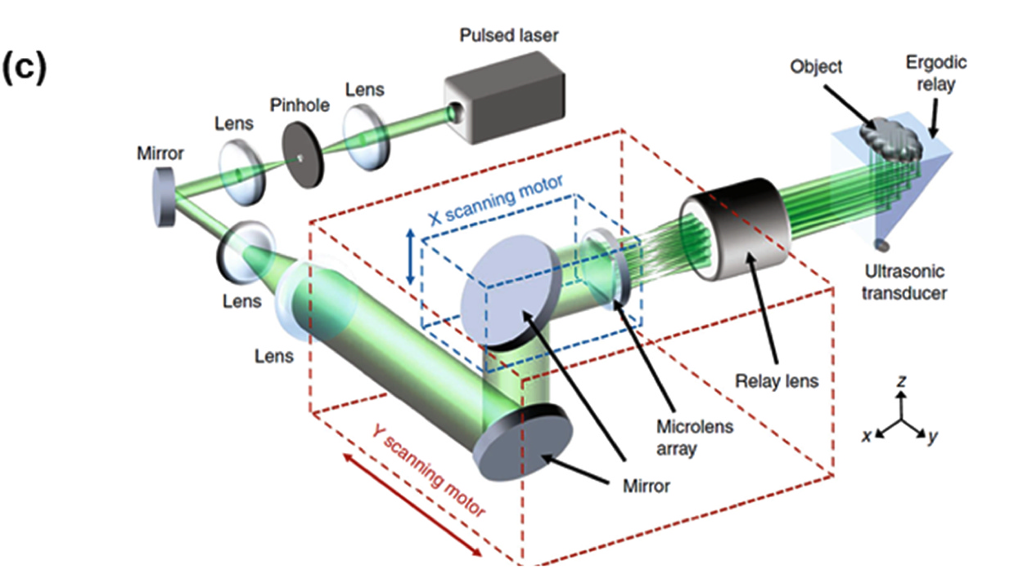
Multiple foci through an ergodic relay
A lens array excites many positions at once.
A solid relay changes how sound reaches one detector.
Calibration lets software separate the mixed signals.
Fig. 7c: the relay encodes sound from multiple positions
Park et al. (2025), Fig. 7c, Ref. 76.
Notes:
中文理解
这一页与上一页都同时照射多个位置，但接收方式不同：这里使用一个接收单元，前面加上声学遍历中继（acoustic ergodic relay）。先把它理解为一块让声音在内部多次传播和反射的固体。不同位置进入的声音，经历的传播路径组合不同，到达探头时形成不同的时间波形特征。
逐句理解
1. A lens array excites many positions at once. 微透镜阵列生成多个光点，光脉冲同时激发它们。
2. A solid relay changes how sound reaches one detector. 声音经过固体中继内部的不同路径后到达同一个探头。
3. Calibration lets software separate the mixed signals. 先测各位置对应的响应，再根据这些已知响应从混合信号中重建各位置的信息。
一个帮助理解的比喻
先分别记录房间里 A 位置和 B 位置发声时的回响。以后 A、B 同时发声时，录到的是混合回响。已知两种回响特征，才有依据去估计它们各自的贡献。这个比喻解释先校准、再分解的逻辑；实际系统中传播的是样品产生的超声，中继是固体，而不是房间里的空气。
与简单时间分开有什么区别
不能只想成先听到 A、再听到 B 的两个干净小脉冲。这里的响应可能包含复杂、多次反射的声波并相互重叠，因此需要校准得到的响应和计算重建。不同位置必须具有足够可区分的响应，测量中的传播条件也要保持稳定。
图怎么读
找到 Microlens array，沿绿色多束光看到 Object。Ergodic relay 是样品旁的固体中继，角落的 Ultrasonic transducer 是单个声学接收单元。Relay lens 是传递光学图案的透镜，和 acoustic ergodic relay 不是同一部件。图中 X/Y scanning motor 说明这套多焦点方案仍会移动光点图案来补全采样。
教授可能追问
Q: How can one detector distinguish many positions?
A: Each position produces a calibrated temporal response through the relay, and software uses those responses to reconstruct the mixture.
Q: Does one pulse give the complete finely sampled image?
A: It samples multiple spots. The spot pattern still scans to fill the spaces between them.
适用边界
一个探头简化接收通道，但增加了校准和计算的需要。信号在中继中传播会有损失。原研究的具体实现重建的是二维投影，不能把表 2 中它的面积成像速率理解成自动获得与传统深度分辨扫描相同的完整三维信息。也不应把 ER 单元本身当成激光扫描器；它解决的是多位置声信号如何由一个探头接收和区分。
先分别记录房间里 A 位置和 B 位置发声时的回响。以后 A、B 同时发声时，录到的是混合回响。已知两种回响特征，才有依据去估计它们各自的贡献。这个比喻解释先校准、再分解的逻辑；实际系统中传播的是样品产生的超声，中继是固体，而不是房间里的空气。
与简单时间分开有什么区别
不能只想成先听到 A、再听到 B 的两个干净小脉冲。这里的响应可能包含复杂、多次反射的声波并相互重叠，因此需要校准得到的响应和计算重建。不同位置必须具有足够可区分的响应，测量中的传播条件也要保持稳定。
English speaking script
This method also excites many positions at once, but it uses one ultrasound detector. A solid acoustic relay gives different positions different temporal responses. The system measures these responses during calibration. Software then uses the calibrated responses to reconstruct the contributions within the mixed signal. The focus pattern still scans to fill the gaps.
Sources
Park et al. (2025), section 3.2 and Fig. 7c. https://doi.org/10.1016/j.pacs.2025.100739
Li et al., Multifocal photoacoustic microscopy using a single-element ultrasonic transducer through an ergodic relay, Light: Science & Applications 9 (2020) 135. https://www.nature.com/articles/s41377-020-00372-x
Image: cropped from the supplied review, Fig. 7c, original Ref. 76.
图中标签：全称与功能
Pulsed laser: supplies short excitation pulses.
脉冲激光器：提供短光脉冲。
Lens–pinhole–lens: spatially filters the light.
透镜—针孔—透镜：空间滤波，抑制不需要的空间成分。
Beam-expanding lenses: widen the illumination beam.
扩束透镜组：扩大照明束径以覆盖微透镜阵列。
Mirrors: fold the optical path.
折转镜：按需要改变光路方向。
Microlens array: forms a grid of optical foci.
微透镜阵列：由很多小透镜各自聚焦，形成焦点网格。
Relay lens: images the focus grid onto the object.
中继透镜：把焦点网格成像到样品表面。
Object: the sample that generates PA signals.
Object：被成像的样品，吸收光并产生光声信号。
ER = Ergodic relay: encodes positions in sound paths.
ER：声学遍历中继，用不同传播路径形成位置相关的时间响应。
Ultrasonic transducer: records the mixed sound signal.
超声换能器：接收多个位置经中继传播后的混合声信号。
X scanning motor: shifts the microlens-array pattern.
X 扫描电机：使微透镜阵列产生的图案沿一个方向移动。
Y scanning motor: scans the other lateral direction.
Y 扫描电机：提供另一横向扫描方向。
x, y: image-plane axes. z: optical propagation axis.
x、y：图像平面坐标；z：示意的光传播方向。
进一步理解与计算
光学部分与中继的区别
针孔置于聚焦附近，结合透镜作空间滤波；后续透镜扩束以照明微透镜阵列。空间滤波可以改善光束质量，但不能保证得到完全均匀的光强。
微透镜阵列是许多小透镜排列成的元件。每个小透镜聚焦照到它上的一部分光，形成多个光点。样品处点间距与阵列 pitch 及中继成像倍率有关。光栅主要用衍射形成不同角度；微透镜主要靠各自的聚焦作用。微透镜仍受材料色散、波长与衍射影响，不能说完全不依赖波长。
Relay lens 是光学中继透镜，把焦点平面成像到样品并提供合适工作距离；ergodic relay 是声学中继，这两种“relay”不可混同。图中声学中继采用 UV fused silica，紫外熔融石英直角棱镜。探头在一个角附近，接收经历多路径传播的声音。
如何通过一只探头区分许多位置
把每个位置的时间响应想成“回声特征”。先逐点标定：在位置 i 激发，记录响应 h_i(t)。多点同时激发后，在声学响应近似线性且传播条件稳定时，可写成 s(t) = Σ a_i h_i(t) + n(t)。s 是实测混合波形；h_i 是已知的标定响应；a_i 是要估计的位置贡献；n 是噪声和模型误差。
离散采样后，一条波形包含许多时间点，因此可以提供多个方程。求解并非只凭“一个总电压”确定很多未知数，而是使用整个时间序列和各位置的不同响应。实际问题有噪声和不适定性，通常需要带约束或正则化的重建，不能保证任何布局都能唯一、精确分开。
“遍历”在这里强调声波经多路径反射产生复杂、位置相关的响应，不能把它绝对化为每条声波一定走遍棱镜每个点，或每个位置在任意噪声下都有完全独一无二的指纹。相邻位置仍可能难以区分。
先记录 A、B 两处拍手的回声，再从同时拍手的混合录音中估计贡献，是帮助理解校准与反演的类比。真正的介质是固体棱镜，信号是样品产生的超声。

Slide 8
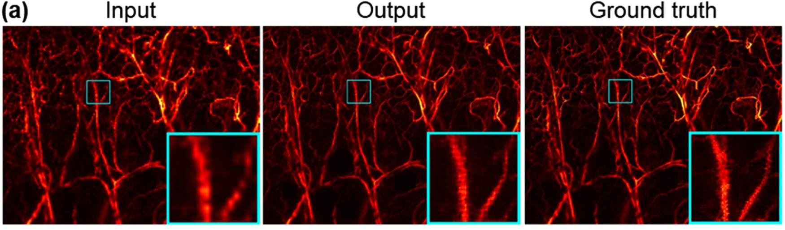
AI reconstruction from fewer measurements
The system measures fewer scan positions.
A trained network estimates missing image information.
Reference measurements test the reconstructed details.
Yumeng Chen, 2 Oct 2026. Park et al. (2025), Fig. 8a, Ref. 100.
Notes:
中文理解
先理解 sparse sampling/undersampling：本来计划测很多位置，现在只测其中一部分，或加大某些方向的采样间距，所以采集的数据更少。少测一些位置可以缩短采集时间，但细节也可能丢失。
逐句理解
1. The system measures fewer scan positions. 加速首先来自减少实际测量。若先把完整图像全部测完，再删除其中一些点，并没有节省那次实验的采集时间；这种做法可以用于算法开发或模拟验证，但必须与真正的快速采集分开。
2. A trained network estimates missing image information. 网络先通过训练数据学会稀疏输入与参考图像之间的关系，再从新的稀疏输入推断较完整的图像。它没有回到样品上重新测那些遗漏的位置，所以输出属于估计。
3. Reference measurements test the reconstructed details. 需要用独立样品和参考测量检查真实结构是否保留，有没有漏掉血管或把不存在的连接补出来。图像看着顺滑，不足以证明所有细节正确。
图怎么读
左边 Input 是稀疏数据得到的输入图；中间 Output 是网络重建；右边 Ground truth 是实验中用作比较的较完整参考图。Ground truth 在这里是参考标准，不代表它绝对没有误差。蓝色框与放大图帮助检查小血管和边界。可指着一个局部，对比它在输入、输出和参考中的差别。
教学例子
假设每个测量耗时相同，把 10000 个位置改成 2500 个位置，纯采样工作量变成四分之一。实际总耗时还包括运动和重建，因此不能直接保证整套流程一定快四倍。此数字只是说明少测的原理，不是原论文结果。
CNN、U-Net、diffusion 是什么
它们是不同的计算模型或模型结构，用来学习如何从测量数据形成图像。本页的共同逻辑是少测、根据训练推断、用独立证据验证。明天若只讲本页这三句，不必进一步讲清每种网络结构；也不能把所有 AI 重建都说成使用相同的网络或相同速度。
教授可能追问
Q: Where does the speed improvement come from?
A: Primarily from acquiring fewer measurements, provided reconstruction is sufficiently fast.
Q: Does the reconstructed pixel count equal the number of measured pixels?
A: No. The output can contain estimates at positions that were never directly measured.
Q: What could go wrong?
A: The model may miss real structures or infer incorrect details, so independent validation is necessary.
数字归属
综述中的 80 倍采集加速与 800 倍数据量缩减来自 Ref. 102 和 Fig. 8b 的具体三维方法，两个比值衡量不同对象，不能互换，也不是所有 CNN 的统一性能。本页使用 Fig. 8a/Ref. 100，因此正文不放那两个数字。
所有方法的共同比较条件
PRF = pulse repetition frequency，激光脉冲重复频率；不是射频。FOV = field of view，成像覆盖范围。B-scan rate 是每秒多少扫描线，区域/体积帧率是每秒完成多少完整区域/体积；必须按各论文定义理解。ADC 采样率是记录声学波形时每秒采多少电压点。表 2 来自不同系统，激光、区域、分辨率和采样不同，不构成扫描器的公平速度排名。
English speaking script
AI reconstruction takes a different approach. The system first measures fewer scan positions, which can reduce acquisition time. A trained network estimates a more complete image from those sparse measurements. The output must be checked against reference measurements, because a plausible-looking detail is not necessarily a correctly recovered structure.
Sources
Park et al. (2025), section 3.3 and Fig. 8a. https://doi.org/10.1016/j.pacs.2025.100739
Zhou et al., Photoacoustic microscopy with sparse data by convolutional neural networks, Photoacoustics 22 (2021) 100242. https://doi.org/10.1016/j.pacs.2021.100242
Image: cropped from the supplied review, Fig. 8a, original Ref. 100.

Slide 9
